Slide 1
2
0
1
8
创视工作汇报
小组：创视 汇报人：夏灿

Slide 2
1
前期准备
2
寻找过程与结果
目录
contents
3
总结

Slide 3
01
章 节
前期准备
Part

Slide 4
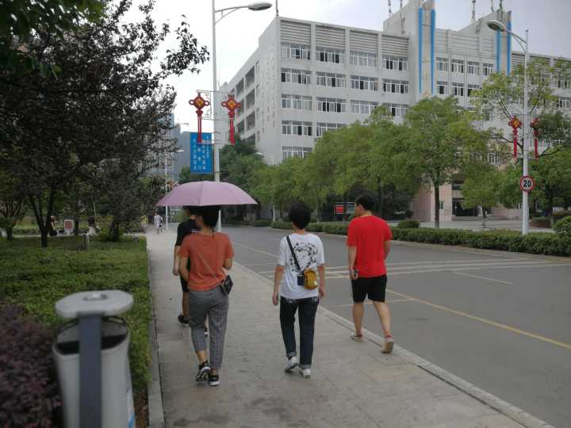
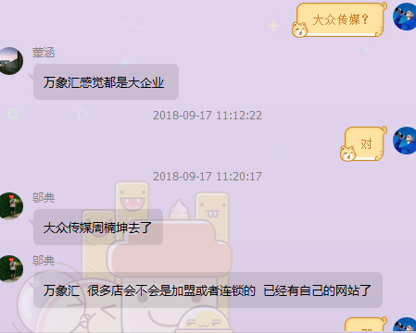
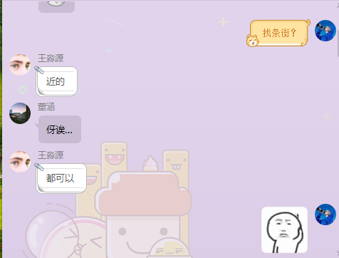

前期准备
商量好地段——
山水湾
确定时间——
17日下午
集合地点——
求实楼大厅
出发！

Slide 5
02
章 节
寻找过程与结果
Part

Slide 6
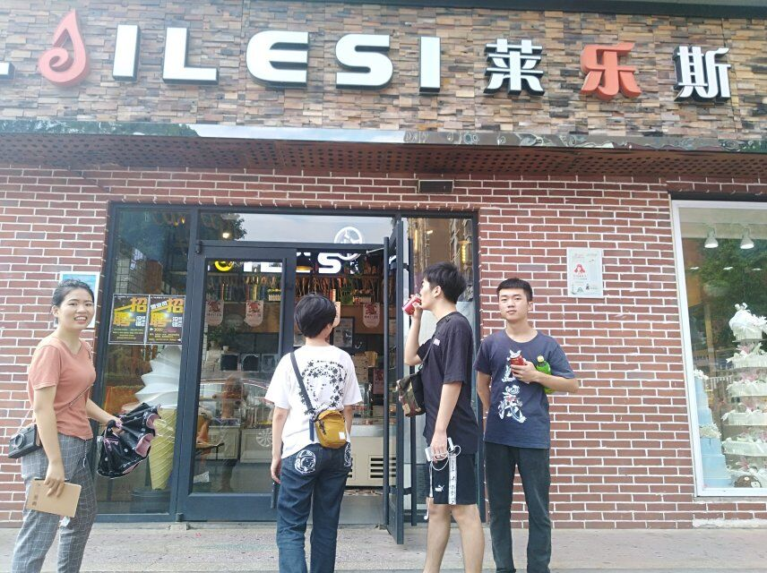
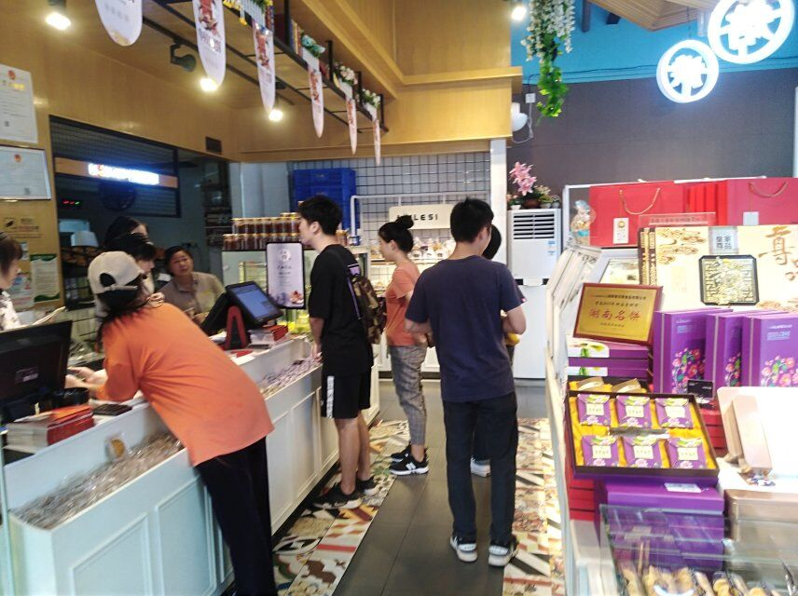
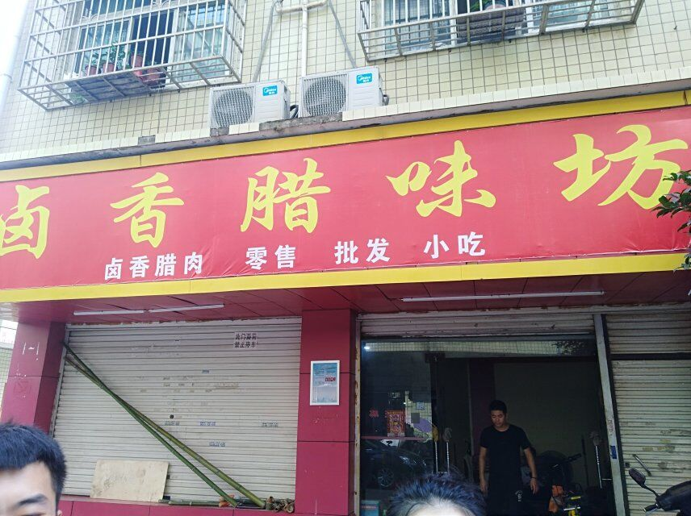
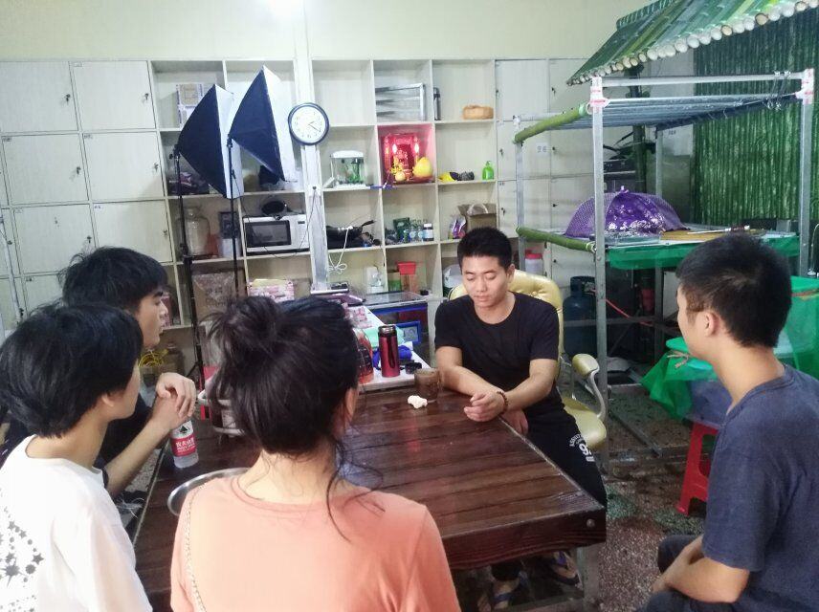
寻找过程与结果
莱乐斯蛋糕店
被拒绝！
卤香腊味坊

Slide 7
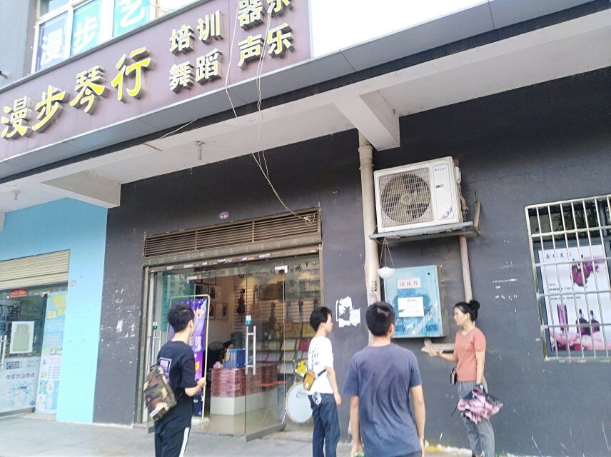
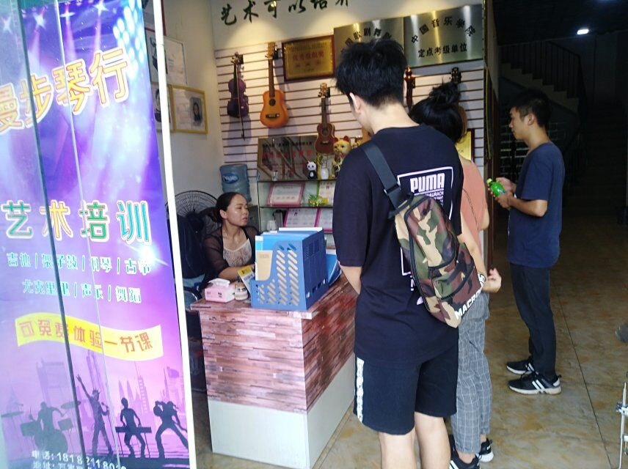
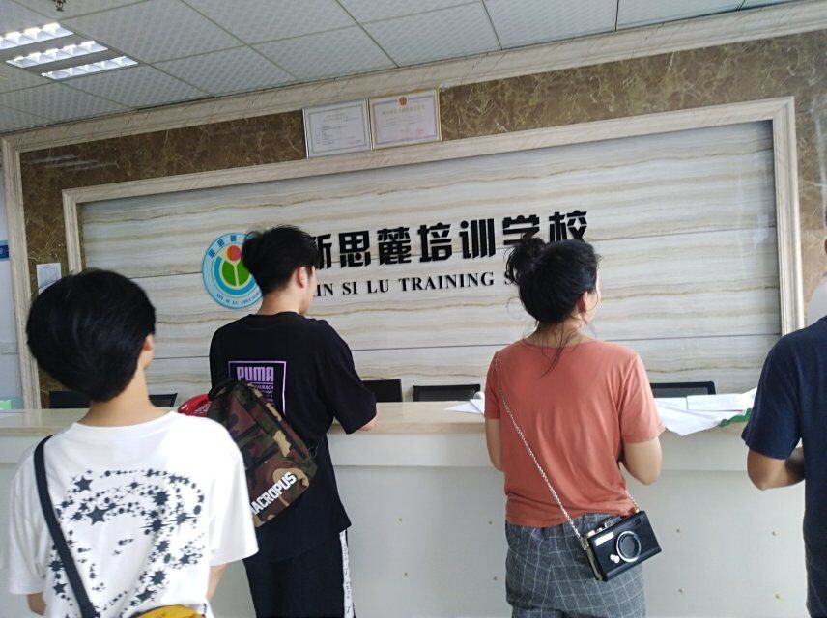
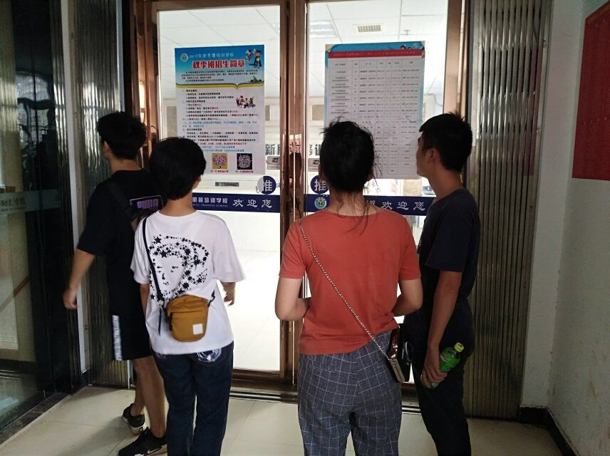
寻找过程和结果
漫步琴行
被拒绝！
新思麓艺术培训学校

Slide 8
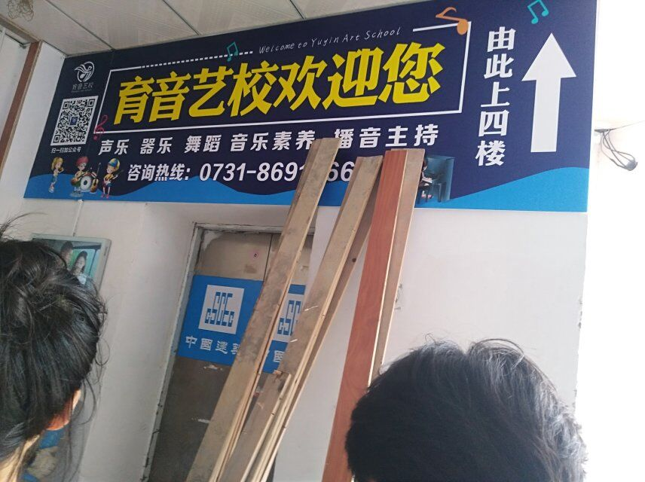
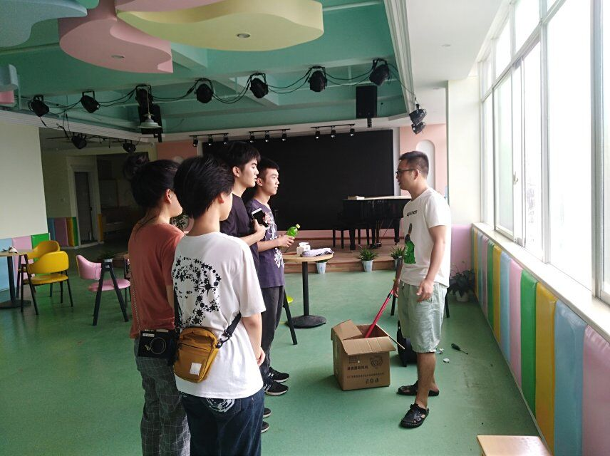
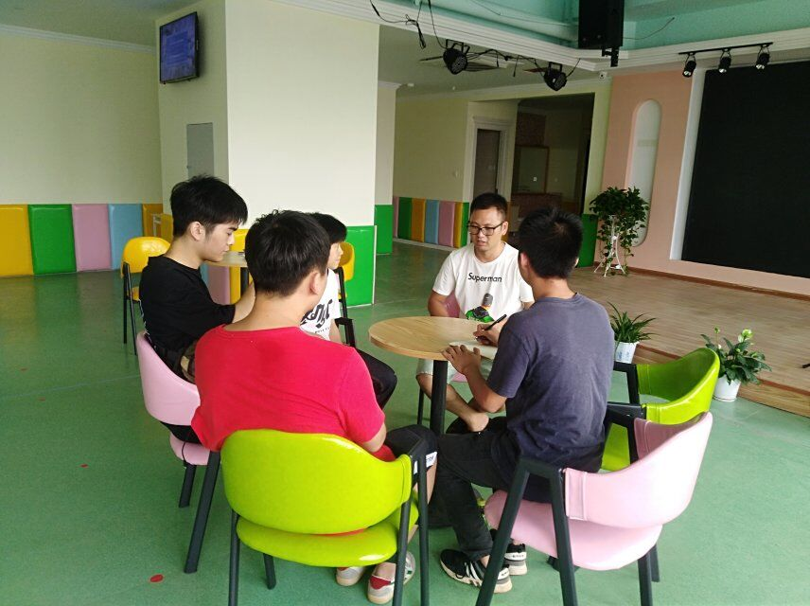
交流过程
育英学校
1.育英艺校
2.老板在忙
3.愿意跟我们交流

Slide 9
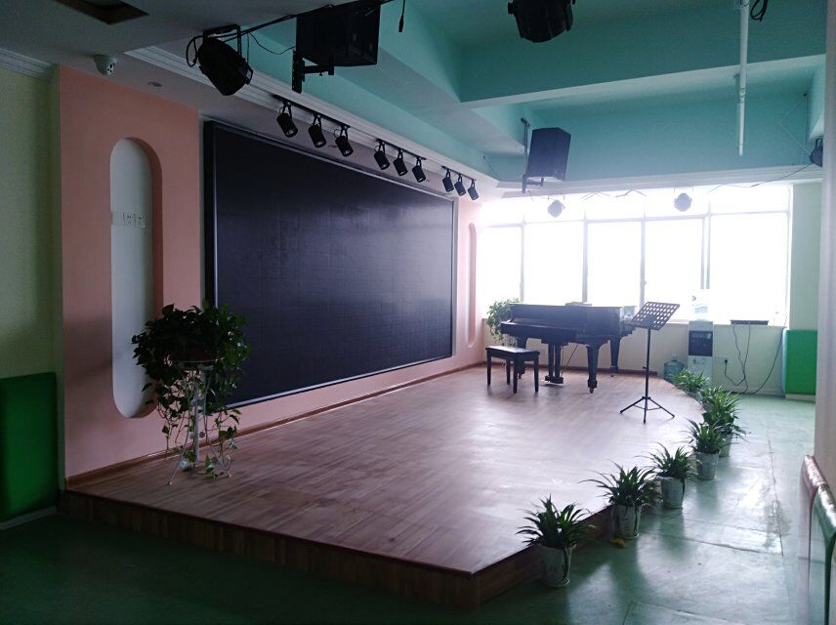
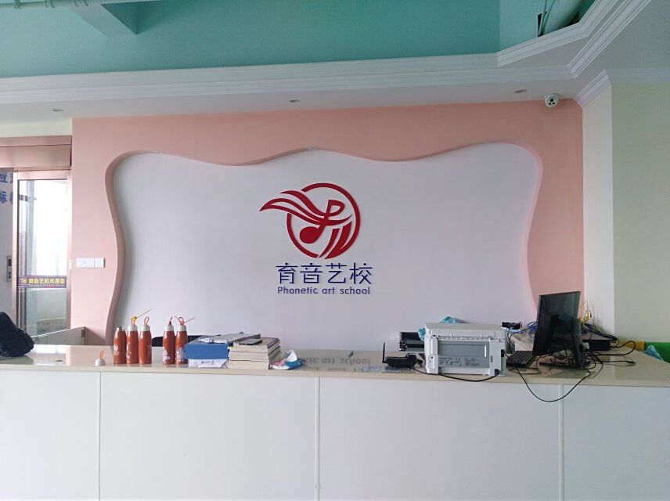
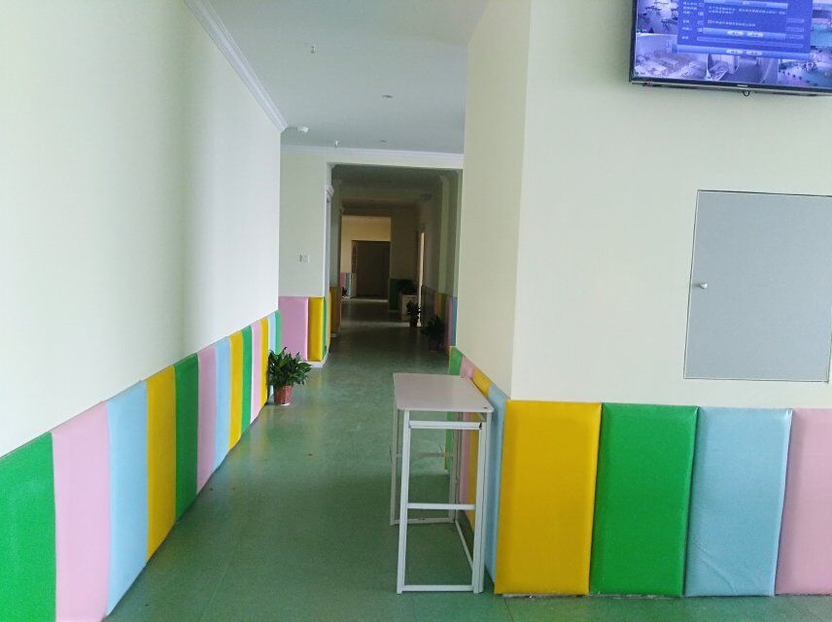
室内环境

Slide 10
03
总结
章 节
Part

Slide 11
成功的原因分析
20%
前期准备
坚持
30%
积累的经验
15%
合作默契
35%

Slide 12
总结
1.
在进行陌生拜访时，被一次又一次拒绝，有队员想放弃，但没有
2.
总结问题后 找到意向商家
成功总结
在交流过程洪，了解商家公司简介、文化，对网站的要求
记录店面、地址
3.
4.
交换联系电话、简历里微信讨论组，保持联系

Slide 13
收获
1.在与人沟通方面有了提高，胆量得到提升
2.锻炼成员耐心和受挫能力
4.在和各类商家沟通的同时增长了见识
3.表达能力的到提升

Slide 14
2
0
1
8
感谢聆听
小组：创视 汇报人：夏灿

Slide 15



可以在下列情况使用
不限次数的用于您个人/公司、企业的商业演示。
拷贝模板中的内容用于其它幻灯片母版中使用。
不可以在以下情况使用
用于任何形式的在线付费下载。
收集整理我们发布的免费资源后，刻录光碟销售。
PPT模板下载：www.1ppt.com/moban/ 行业PPT模板：www.1ppt.com/hangye/
节日PPT模板：www.1ppt.com/jieri/ PPT素材下载：www.1ppt.com/sucai/
PPT背景图片：www.1ppt.com/beijing/ PPT图表下载：www.1ppt.com/tubiao/
优秀PPT下载：www.1ppt.com/xiazai/ PPT教程： www.1ppt.com/powerpoint/
Word教程： www.1ppt.com/word/ Excel教程： www.1ppt.com/excel/
资料下载： www.1ppt.com/ziliao/ PPT课件下载：www.1ppt.com/kejian/
范文下载： www.1ppt.com/fanwen/ 试卷下载： www.1ppt.com/shiti/
教案下载： www.1ppt.com/jiaoan/ 字体下载： www.1ppt.com/ziti/

